Slide 1


1. Эстафеты. Встреч­ная эстафета. Упражнения, ориентированные на развитие специальных физических качеств, определяемых базовым видом спорта-легкая атлетика.
2. Повторение технико-тактических действий и приемов игры в баскетбол. Правила игры в баскетбол

Slide 2
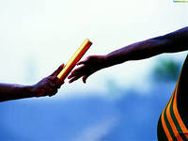
Что такое эстафета?
Эстафета(устар.)- срочное сообщение, передаваемое сменяющимися друг друга
Эстафета- соревнование спортивных команд(бег, движение по дистанции ,при котором на определенном этапе один спортсмен передает условный предмет другому)
Эстафета- командное соревнование в скорости преодоления дистанции, разбитой на этапы( эстафетная палочка)

Slide 3
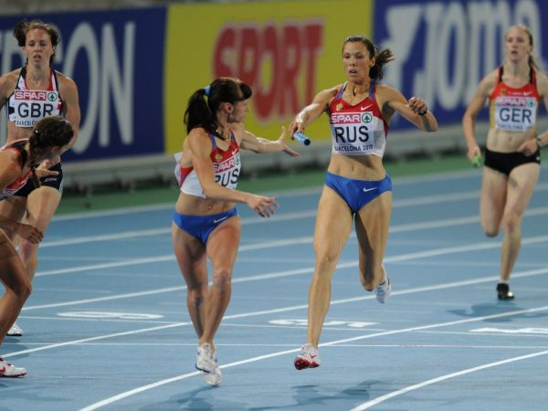
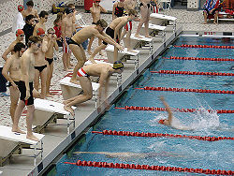
Эстафеты в спорте
Легкая атлетика (Стокгольм 1912г.), в соревнования были включены эстафеты 4*100,4*400м.)Для бегунов на средние дистанции существуют эстафеты 10*100;10*1000м.
В плавании входят эстафеты: 4*100м.(ж),4*200м.(м) и комбинированные 4*100м,(поочерёдно на спине ,брасс , баттерфляй , вольный стиль)

Slide 4
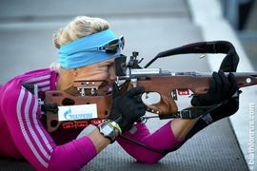
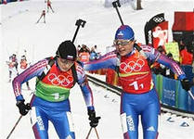
Лыжные гонки.
Биатлон- мужчины 4 этапа по 7,5км.
женщины 4 этапа по 6 км.
На каждом этапе в эстафетах по два огневых рубежа: первый –лёжа;
второй- стоя.
Передача эстафеты осуществляется касанием руки.
В смешанных эстафетах с начало проходят дистанцию женщины, затем мужчины (2-женщины,2 мужчин)

Slide 5
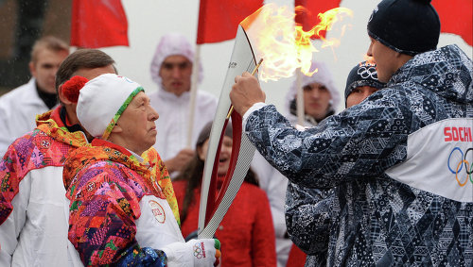
Эстафета»Олимпийского огня в Санкт- Петербурге

Slide 6


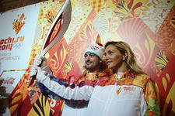
Эстафета «Олимпийского огня»
В греческом городке 0лимпия более 1000лет назад проходили древние олимпийские игры. С 1936 г. проводится ритуал зажжения Олимпийского огня. Факел с Олимпийским огнем эстафетой доставляется в город ,проводивший очередные игры. Огонь несут бегуны тех стран, через которые проходит маршрут эстафеты(огонь сохраняется в шахтерской лампе).На торжественном открытии игр бегун пробегает по дорожке стадиона и зажигает огонь в чаше, установленной на трибуне. Огонь горит непрерывно в течении всего времени проведения Олимпийских игр.

Slide 7
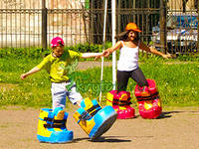
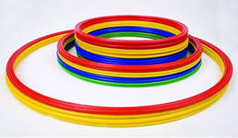
Эстафеты в физическом воспитании детей.
Эстафеты относятся к подвижным играм, различают два вида подвижных игр.
Собственно- подвижные(элементарные).
Спортивные(более сложные).
Индивидуальные(учащийся катит обруч бежит за ним и возвращается обратно в команду).
Коллективные –подвижные игры.

Slide 8
Классификация эстафет
Простые- одно задание, бег на определенное расстояние,
комбинированные - более двух заданий.
По требованию к выполнению заданий-
строго регламентированные: (задание утверждённым способом);
произвольные:(любым способом ,который выбирает учащийся).
По характеру перемещений:
*линейные- выполнение задания по цепочке;
*круговые- перестроение в круг и передача эстафеты по
кругу;
*встречные-команды делится пополам и располагаются на противоположной стороне , передают эстафету навстречу друг другу.
По способу действия игроков:
*индивидуальные -учащиеся по очереди выполняют заданное
действие;
*коллективные- учащиеся передвигаются группами по 2-3
и более игроков.
По основному виду движения:
*бегом- гимнастические и легкоатлетические (бег, прыжки);
*игровые- баскетбол, футбол, гандбол.
Эстафеты могут быть : сюжетные и комбинированные.

Slide 9
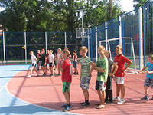
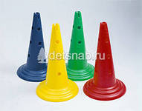

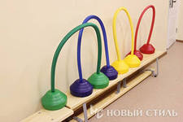
Распределение команд
Педагог распределяет игроков на команды по своему усмотрению ( когда разные по силам команды).
Распределение играющих на команды в построении в шеренгу и расчет на первый- второй:
-первые составляют одну команду ;
-вторые другую команду;
Распределение команд по сговору -учащиеся выбирают капитанов команды.
Разделение игроков по назначению избежать неприятных ситуаций рекомендуется капитанов- но в этом случае капитаны команд не очень хотят брать в свою команду слабых игроков ,поэтому , чтобы применять разделение учащихся путем расчёта.

Slide 10
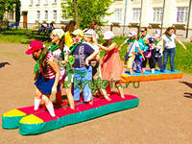
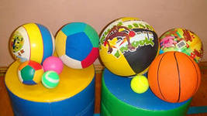
Организация и проведение игр-эстафет.
Эстафета должна состоять из знакомых двигательных действий.
Не рекомендуется включать:
-акробатические кувырки,
-бег по перевернутой скамейке(по узкому коридору),
-лазание по канату (обжигают ладони и бедра, так как торопятся выполнить задание).
Игра должна начинаться по сигналу.
Сложные двигательные действия должны быть опробованы всеми участниками.
Содержание эстафет предусматривает точное соблюдение выполнения задания.

Slide 11
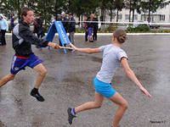
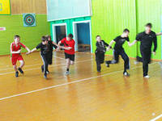

Способы передачи эстафеты
1.Касание ладонью.
2.Передача предметов из рук в руки.
3.Определение передачи эстафеты(стартовая линия).
4.Путь движения должен быть свободен.
5.Все препятствия должны быть удалены на 3м., от места проведения эстафет.
6.Соблюдать интервал ,чтобы исключить столкновение.

Slide 12
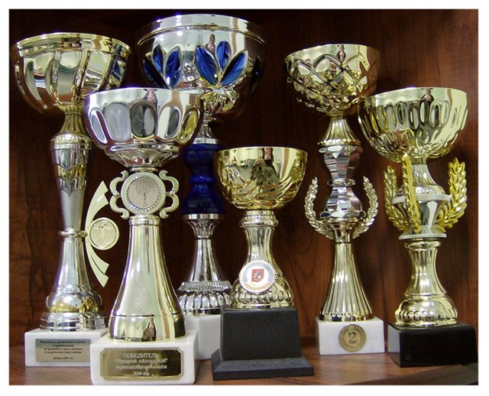
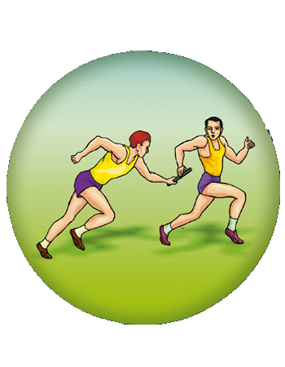

Результат эстафет
1.Быстрота выполнения задания.
2.Точность и качество выполнения: (число допущенных ошибок).
3.Комплексная оценка быстроты и качества выполнения :(за не точное выполнение, назначаются дополнительные штрафные очки).
4.Дисциплина при выполнении эстафет :не толкать, не кричать, не выбегать из строя во избежание получения травм.
5.Эстафеты рекомендуется проводить не менее трех раз.
6.При организации на улице надо учитывать погодные условия.
7.Важным моментом при организации и проведении игр-эстафет следует считать расстановку игроков в команде.

Slide 13
Встречная эстафета
Перейдите по ссылке просмотрите по ссылке
https://www.youtube.com/watch?v=8R-kP43eDDI

Slide 14
Повторение технико-тактических действий и приемов игры в баскетбол. Правила игры в баскетбол
Перейдите по ссылке просмотрите видео
https://www.youtube.com/watch?v=RPe8S3VuMrQ

Slide 15
Домашнее задание
Выполнять комплекс ОРУ

